Slide 1
Brugervejledning
TastSelv Selskabsskat - Sambeskatning

Slide 2
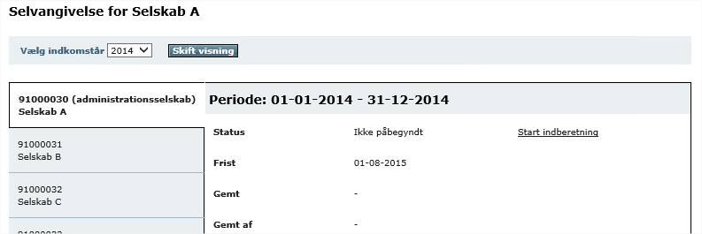


Selvangivelse – sambeskatningsvisning
Et administrationsselskab indberetter sin egen selvangivelse, samt den skattepligtige indkomst før underskud, for hvert datterselskaber.
Desuden er det administrationsselskabet, der indberetter eventuelle ultimo restunderskud for hele sambeskatningskredsen (se næste side). Administrationsselskabet har ligeledes mulighed for at indberette den øvrige del af selvangivelsen for datterselskaber.
Et datterselskab kan indberette egen selvangivelse på nær den skattepligtige indkomst før underskud, og datterselskabet kan heller ikke indberette ultimo restunderskud.
Administrationsselskabet kan med virksomhedsvælgeren ude til venstre skifte mellem datterselskaber og sig selv.
Datterselskabet kan indberette egen øvrig selvangivelse, og har desuden mulighed for at se administrationsselskabets navn og CVR-nr. Datterselskabet kan imidlertid ikke se, om administrationsselskabet har selvangivet.
Selvom en sambeskatningskreds indeholder mere end ét datterselskab, kan et datterselskab ikke se andre.

Slide 3
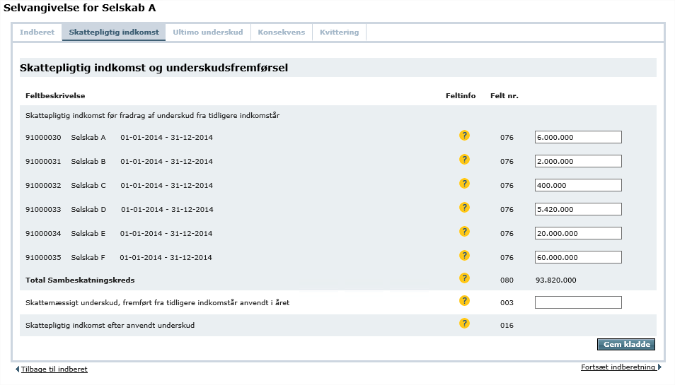

Selvangivelse - sambeskatningsvisning
Administrationsselskabet præsenteres på 2.trin for en oversigt over sambeskatningskredsen, når de skal indberette den skattepligtige indkomst før underskud for hvert af selskaberne.
På 2.trin er det desuden muligt for administrationsselskabet at indberette anvendte restunderskud fra tidligere år. Dette angives som et samlet beløb for hele sambeskatningskredsen.

